Slide 1

Séminaire du GICA
(Groupe Interdisciplinaire sur la Condition Animale)
La « liberté face aux valeurs »
La lutte pour l’hégémonie culturelle
Antispécisme et féminisme
Antispécisme et écologie
Antispécisme et humanisme
Antispécisme et véganisme
Mai 2021
Jérôme Segal, maître de conférences à Sorbonne Université
http://jerome-segal.de - 6 septembre 2021 - jerome.segal@gmail.com

Slide 2

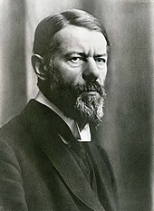
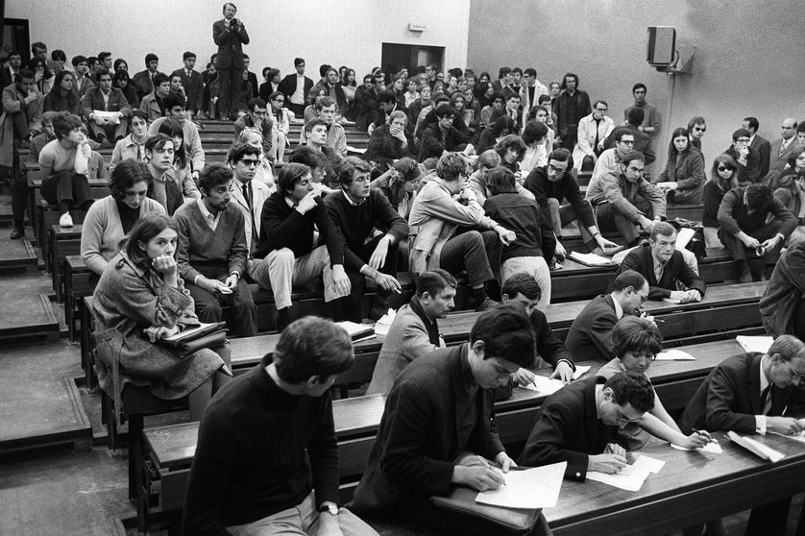
La « liberté face aux valeurs »
Le 14 février 2021, la ministre de l’enseignement supérieur et de la recherche Frédérique Vidal avait annoncé son intention de confier au CNRS une enquête visant à distinguer « ce qui relève de la recherche académique et ce qui relève du militantisme et de l’opinion ».
☞ « Wertfreiheit » selon Max Weber (liberté face aux valeurs)
Et non pas « neutralité axiologique ».
☞ Approche ni scientiste ni militante.
☞ « D’où parles-tu, camarade ? »
Mai 2020
(socio-histoire,
‘dérives’)

Slide 3


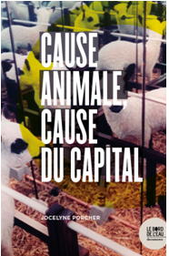
☞ Prétendue neutralité
« Et vous, vous êtes végane ? »
☞ « Oui »
☞ « Non »
☞ « Je ne réponds pas »

Slide 4
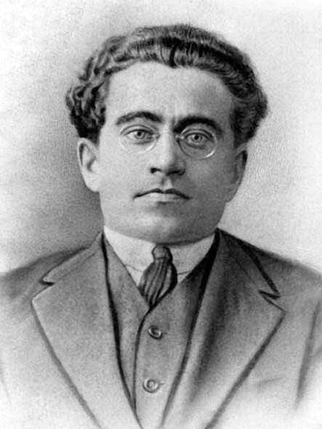



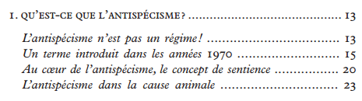
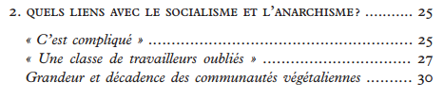
2. La lutte pour l’hégémonie culturelle
2020
2021

Slide 5
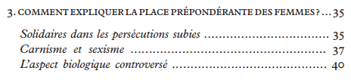
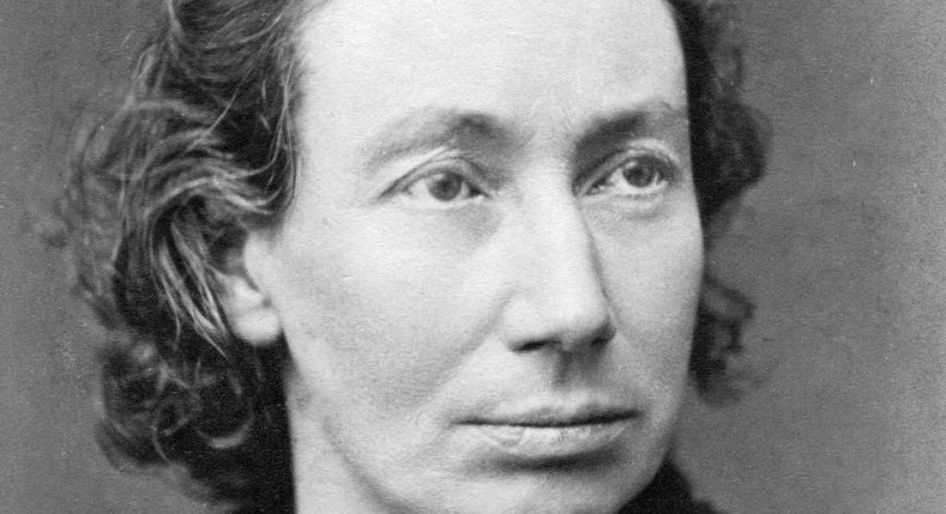
3. Antispécisme et féminisme
« Au fond de ma révolte contre les forts, je trouve du plus loin qu’il me souvienne l’horreur des tortures infligées aux bêtes. J’aurais voulu que l’animal se vengeât, que le chien mordît celui qui l’assommait de coups, que le cheval saignant sous le fouet renversât son bourreau ; mais toujours la bête muette subit son sort avec la résignation des races domptées. — Quelle pitié que la bête !
Louise Michel (1830-1905)
Depuis la grenouille que les paysans coupent en deux, laissant se traîner au soleil la moitié supérieure, les yeux horriblement sortis, les bras tremblants, cherchant à s’enfouir sous la terre, jusqu’à l’oie dont on cloue les pattes, jusqu’au cheval qu’on fait épuiser par les sangsues ou fouiller par les cornes des taureaux, la bête subit, lamentable, le supplice infligé par l’homme. Et plus l’homme est féroce envers la bête, plus il est rampant devant les hommes qui le dominent. »

Slide 6
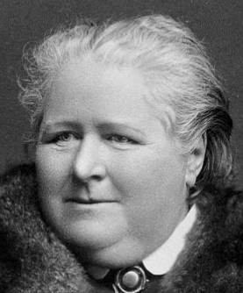
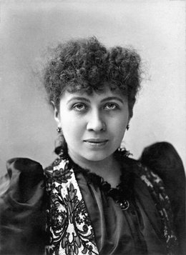
En 1880 dans « La torture conjugale en Angleterre »
« L’idée que l’épouse d’un homme puisse être sa propriété, de la même manière qu’un cheval serait sa propriété […] est la source tragique de maux et de souﬀrances incommensurables. »
Frances Power Cobbe
(1822-1904)
1903 : Sac à tout : mémoires d’un petit chien
« Parce que je ne suis « qu’une femme », parce que tu n’es “qu’un chien”, parce qu’à des degrés diﬀérents sur l’échelle sociale des êtres nous représentons des espèces inférieures au sexe masculin – si pétri de perfection –, le sentiment de notre mutuelle minorité a créé entre nous plus de solidarité encore, une compréhension davantage parfaite. »
Séverine
(née Caroline Rémy
1855-1929)

Slide 7

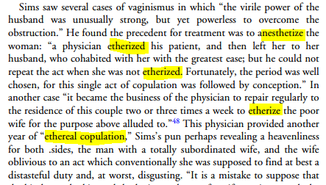

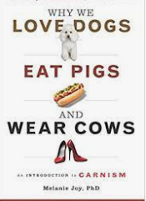
J. Marion Sims (1813-1883)
1976
1990
2016

Slide 8
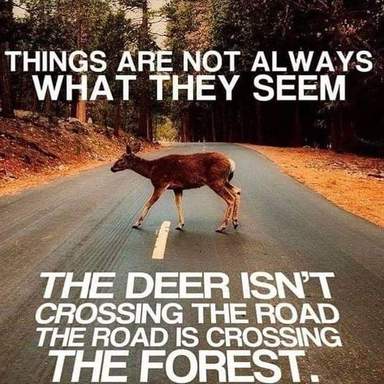
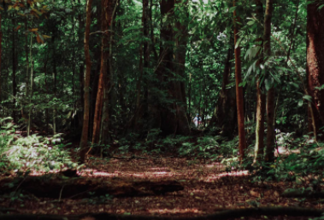
4. Antispécisme et écologie
☞ Divergences profondes entre antispécistes et écologistes
☞ Forêts

Slide 9
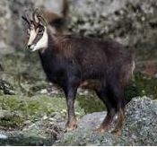

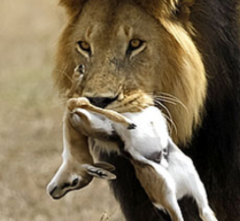
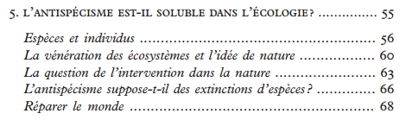
☞ Chasse
☞ RWAS
☞ Défense des « écosystèmes », naturôlatrie…

Slide 10

5. Antispécisme et humanisme
Sigmund Freud, Essais de psychanalyse appliquée (1933 )
« L’homme s’éleva, au cours de son évolution culturelle, au rôle de seigneur sur ses semblables de race animale. Mais, non content de cette prédominance,
il se mit à creuser un abîme entre eux et lui-même. Il leur refusa la raison et s’octroya une âme immortelle, se targua d’une descendance divine qui lui permettait de déchirer tout lien de solidarité avec le monde animal.
[…] Nous savons tous que les travaux de Charles Darwin […] ont mis fin à cette prétention de l’homme voici à peine un peu plus d’un demi-siècle. L’homme n’est rien d’autre, n’est rien de mieux que l’animal, il est lui-même issu de la série animale, il est apparenté de plus près à certaines espèces, à d’autres de plus loin. Ses conquêtes extérieures ne sont pas parvenues à eﬀacer les témoignages de cette équivalence qui se manifestent tant dans la conformation de son corps que dans ses dispositions psychiques. C’est là cependant la seconde humiliation du narcissisme humain : l’humiliation biologique. »

Slide 11
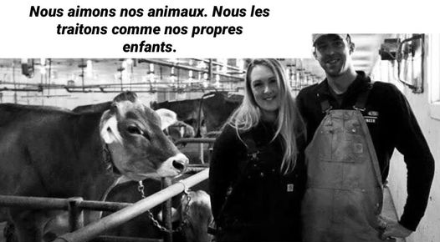
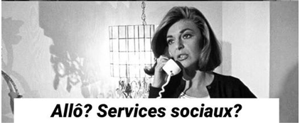
1948 : Déclaration universelle des droits de l’homme
Concept de « dignité humaine » permettant d’extraire l’humain du monde animal .
=> Tuer «dignement», « viande éthique »…
« J’ai le sentiment que toutes les tragédies que nous avons vécues, d’abord avec le colonialisme, puis avec le fascisme, enfin les camps d’extermination, cela s’inscrit non en opposition ou en contradiction avec le prétendu humanisme sous la forme où nous le pratiquons depuis plusieurs siècles, mais, dirais-je, presque dans son prolongement naturel. Puisque c’est, en quelque sorte, d’une seule et même foulée que l’homme a commencé par tracer la frontière de ces droits entre lui-même et les autres espèces vivantes, et s’est ensuite trouvé amené à reporter cette frontière au sein de l’espèce humaine, séparant certaines catégories
reconnues seules véritablement humaines d’autres catégories qui subissent alors une dégradation conçue sur le même modèle qui servait à discriminer entre espèces vivantes humaines et non humaines. » (C. Lévi-Strauss, 1979)

Slide 12
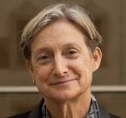
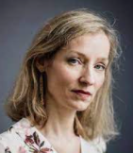
☞ Rejet de l’humanisme ou développement d’un humanisme rénové ?
Humanisme inclusif tenant compte de la précarité des vies (Judith Butler).
☞ Sanura Taylor, Beast of Burden, 2017
Humanisme reposant la vulnérabilité des corps (Corine Pelluchon)
☞ La simple remise en cause d’une forme de l’humanisme , proche d’un suprémacisme humain, alimente la « végéphobie ».
Deux « coming out »…

Slide 13



6. Antispécisme et véganisme
(269 Libération animale)
« L’obsession de l’individualisme et du consumérisme coûte cher au mouvement : elle récompense la prise de conscience plutôt que le passage à l’acte, elle met en avant le véganisme plutôt que l’antispécisme. L’action directe, par sa radicalité et ce qu’elle implique en matière d’engagement, m’apparaît alors nécessaire pour (re)politiser un mouvement qui s’éloigne dangereusement de ses fondamentaux. […] L’action directe, c’est ce qui met le feu aux poudres. Par la situation de crise qu’elle est à même d’engendrer, par son potentiel subversif, elle mobilise durablement et profondément l’opinion publique sur la question animale – et sans réclamer que des milliers de personnes descendent dans la rue. »

Slide 14
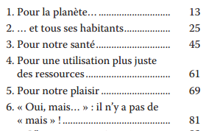


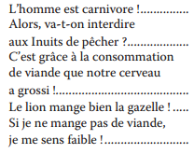

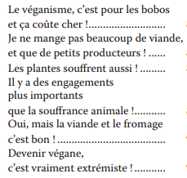
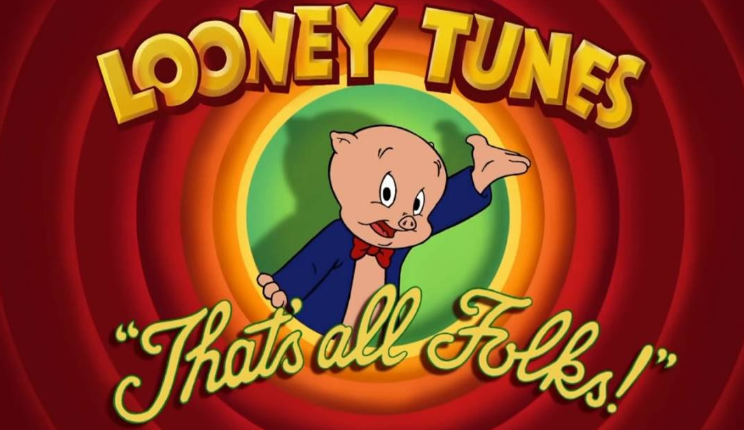
Joseph Andras
(né en 1984)

